Slide 1
Team6
Crossy Road
311505001 人工 彭楚鈞 311555007 資安 沈昱廷
110652032 資工 許元瑞 411510027 電子 陳泳翰
Member

Slide 2
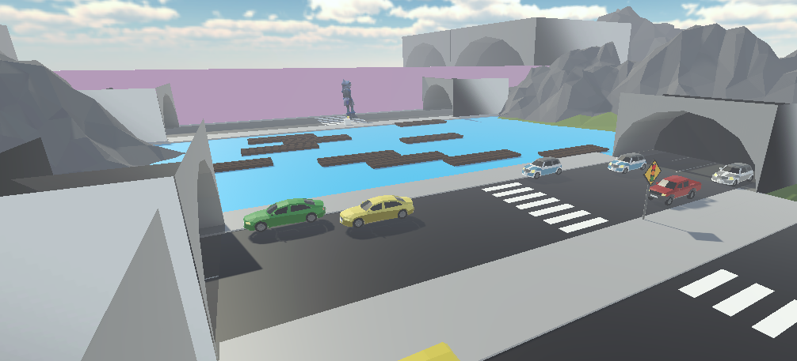
Crossy Road
p1

Slide 3


Crossy Road
p2

Slide 4
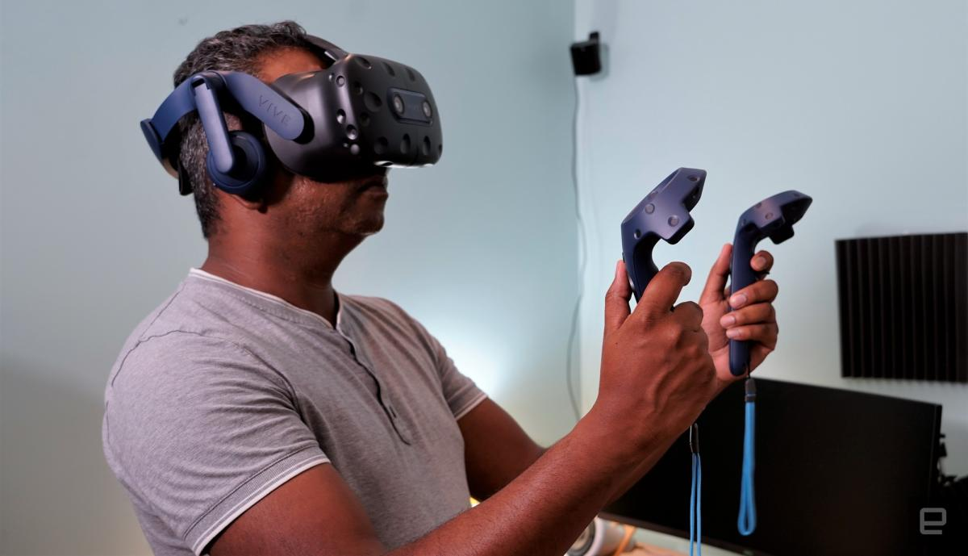
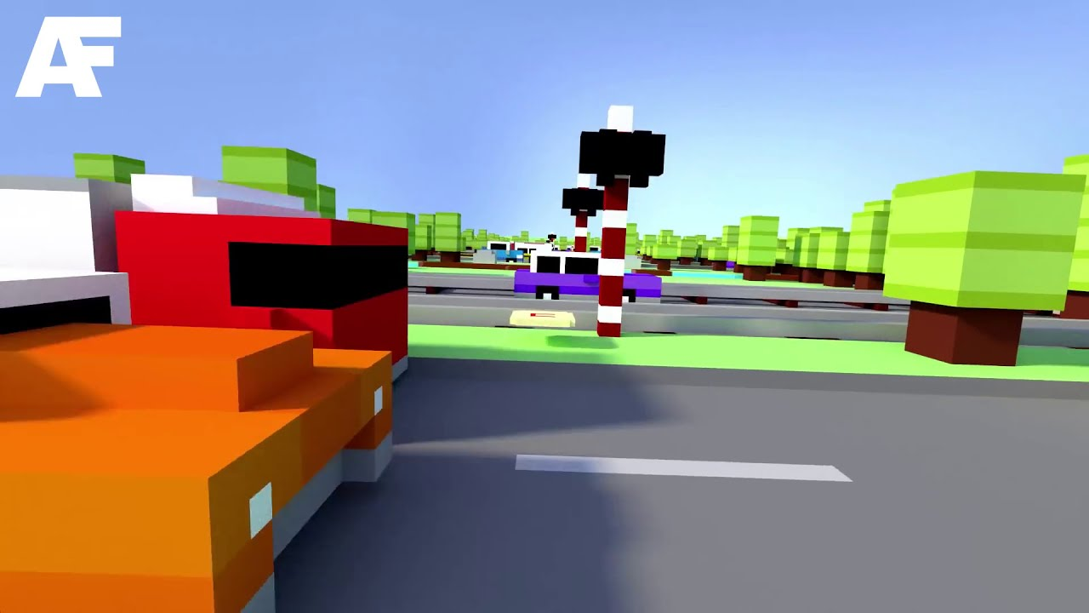
Crossy Road
p2
以VR體驗第一人稱效果下的遊玩效果

Slide 5

The Difference
p3
除了視角的改變，還有幾項比較不一樣的改動
• 遊玩流程從無盡式變為關卡式
• 死掉後不會直接結束遊戲，會根據死亡的地點重生
• 前進方式改為平滑移動
玩家所操縱的角色

Slide 6
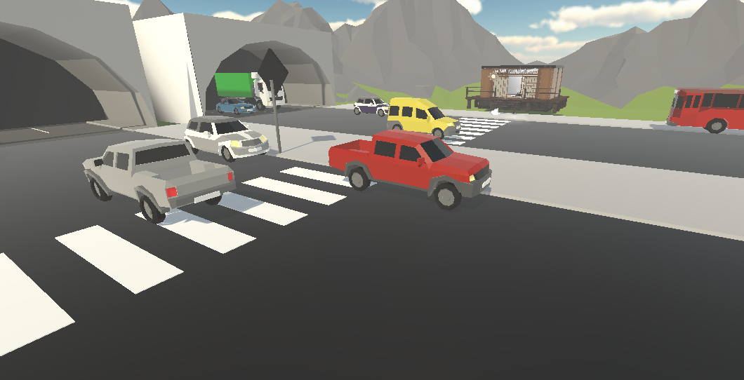
初來乍到
p4
緩慢的車流，讓玩家熟悉操控方式，瞄準車輛間隔通過
• Tips: 配合車子的行進方向，在前進的同時左右移動爭取時間

Slide 7
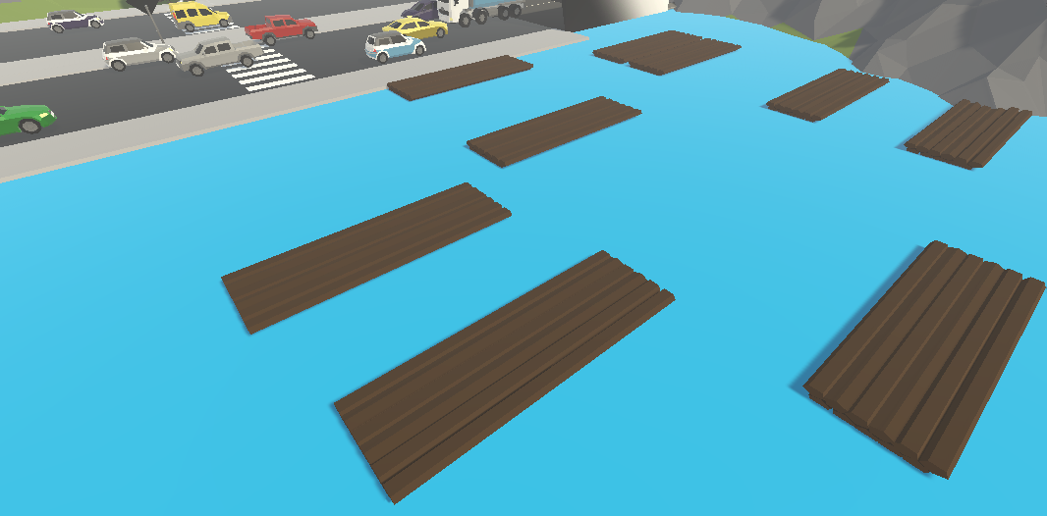
河流
p5
不同的流水方向讓溪流格外危險，要小心踩好每一片浮木
• Tips: 在踏上下一個板子前，要注意會不會被帶到邊界

Slide 8
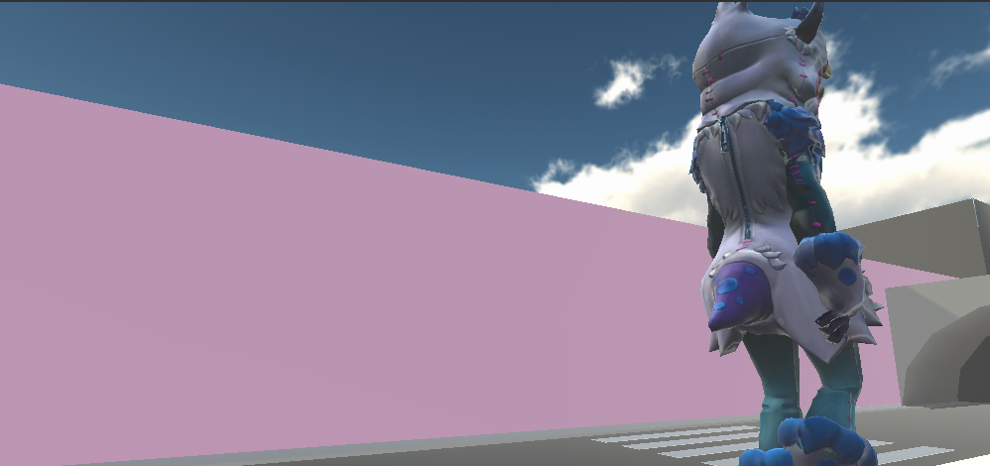
禁止通過?
p6
一道詭異的牆堵在了前進的道路上，還有個巨人在一旁守望?
• Tips: 用道具嘗試驅趕巨人吧

Slide 9
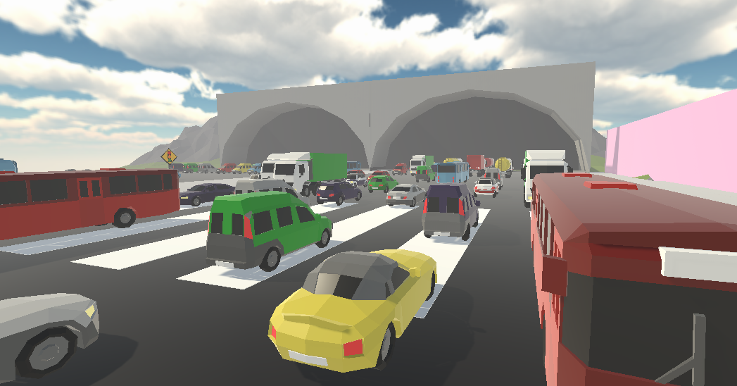
車水馬龍
p7
面對真正的車流，發揮日常過馬路的本領
• Tips: 利用號誌牌，讓車速減緩

Slide 10

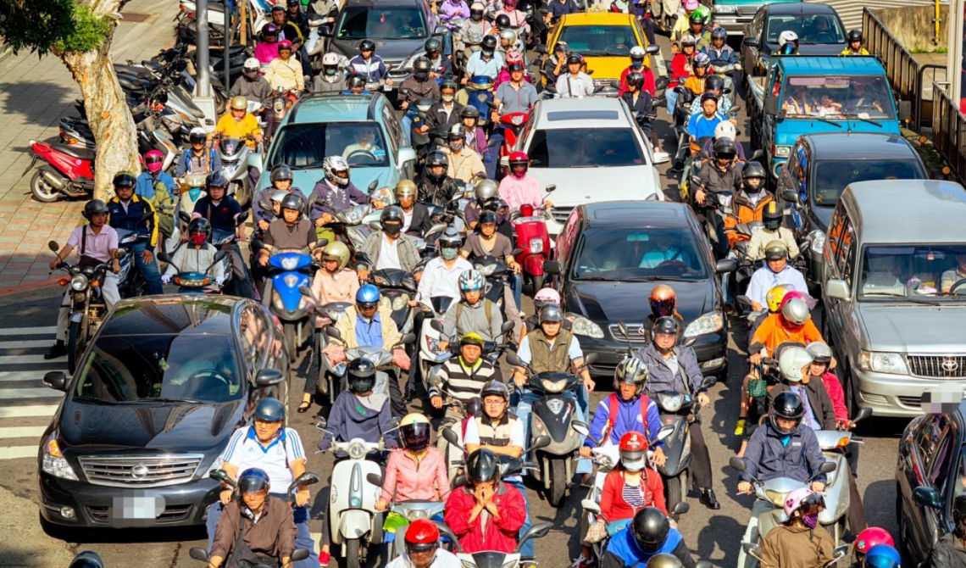
啟發
p8
使用VR進行交通安全宣導，藉由生動的場景和第一人稱體驗，能夠更直觀地教育大眾，提高對交通安全的警覺性。

Slide 11
Metaverse
THANK YOU

